Slide 1
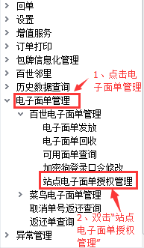
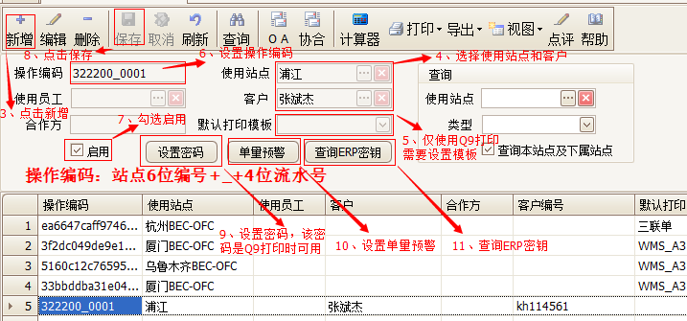
系统操作-汇通电子面单-Q9基本操作
3章 系统操作指导
3.1 百世电子面单-设置操作编码&ERP密钥
功能介绍：给电子面单客户设置操作编码和密钥。操作编码即客户ERP中的热敏账号，ERP密钥即客户热敏密码。
操作步骤：
1、点击电子面单管理-2、双击电子面单授权管理-3、点击新增-4、选择使用站点和客户-5、设置打印模板（仅Q9打印时要设置）-6、输入操作编码-7、勾选启用-8、点击保存-9、设置密码（仅Q9打印需该密码）-10、设置单量预警-11、查询ERP密钥（即灵通长密码）

Slide 2
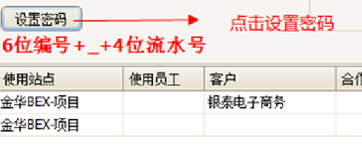
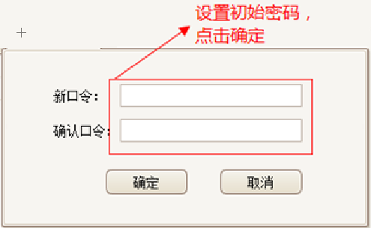
系统操作-汇通电子面单-Q9基本操作
3章 系统操作指导
3.1 百世电子面单-设置操作编码
注意事项：
使用站点选择准确，客户信息选择准确（一定选择客户编码是kh开头的客户）
注意操作编码填写规则：站点编号+_+4位流水号（如0001、0002、0003）
操作编码最后填写，点击启用后，再点保存。保存后进行设置密码（该密码是Q9打印时使用）

Slide 3
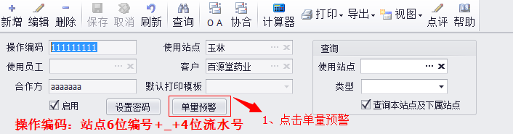
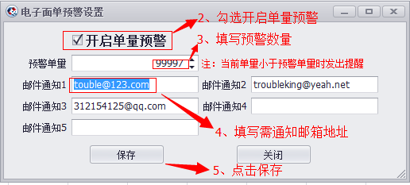
系统操作-汇通电子面单-Q9基本操作
3章 系统操作指导
3.1 百世电子面单-设置操作编码
注意事项：
4、为了在货量高峰期提前给客户准备物料，可以设置单量预警功能，
具体操作：1、点击单量预警—2、勾选开启—3、设置预警单量—4、填写邮箱地址—5、点击保存

